Slide 1
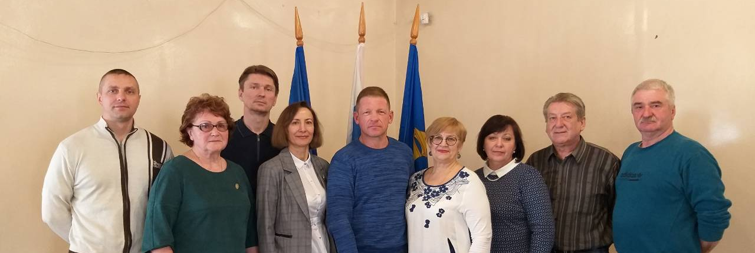
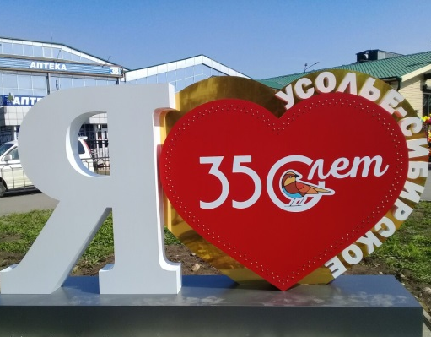
Общественная палата
город Усолье-Сибирское
5 февраля 2020 года – 5 лет!
Президиум Общественной палаты второго созыва.
Председатель – Горбов Алексей Валерьевич
Заместитель председателя – Волошина Лариса Анатольевна
Секретарь – Павидис Светлана Владимировна
Члены: Вениаминов Николай Сергеевич
Востренков Игорь Сергеевич
Перевалова Марина Валентиновна

Slide 2
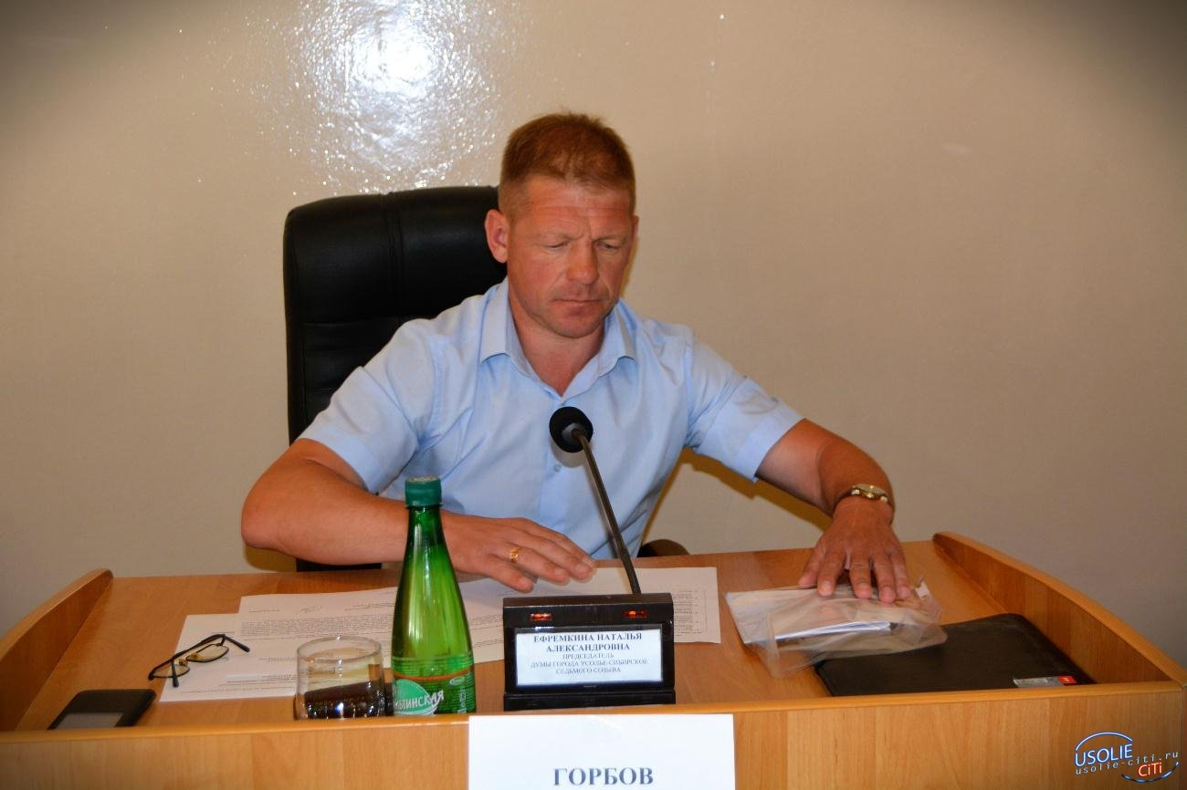
Горбов Алексей Валерьевич – председатель Общественной палаты (2018-2021)
Генеральный директор ООО «Центральная строительная компания»
«Нельзя не отметить, что 5 февраля Общественной палате города исполнилось пять лет. И к своему первому юбилею она подошла, можно сказать, с прорывными результатами. Как отметил в докладе А. Горбов, в прошлом году впервые за пять лет общественники Усолья провели беспрецедентное количество проверок, мониторингов, участвовали в рейдах, входили в состав различных городских комиссий и формирований и даже организовали выездное заседание о ходе капитального ремонта домов в кабинете директора ООО «Востоктяжстрой Усолье».
Впервые в истории Общественной палаты проведен Круглый стол «Итоги общественной проверки питания детей в общеобразовательных учреждениях города», в котором приняли участие члены финансово-экономической комиссии, депутаты городской Думы, члены городского родительского комитета, - подчеркнул Алексей Валерьевич. Несмотря на улучшение качества питания детей в школах, остались открытыми вопросы по усилению требований к поставщикам по качеству продуктов для детского питания».

Slide 3
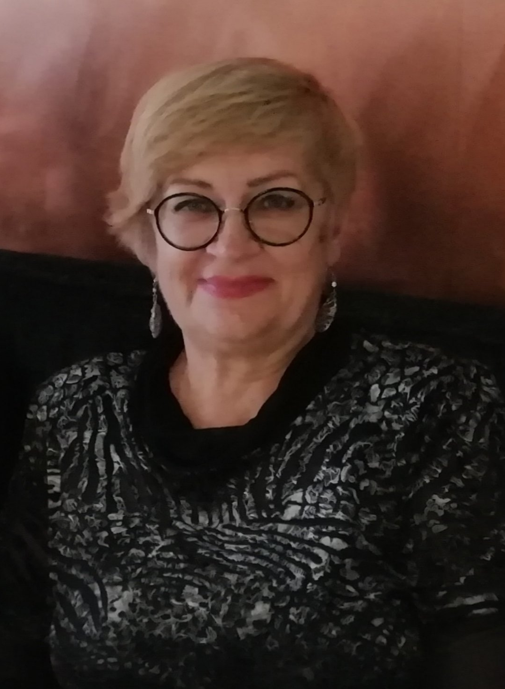
Волошина Лариса Анатольевна – заместитель председателя Общественной палаты.
Член Усольской городской общественной организации «Усольский совет женщин». Председатель Усольского отделения областной Иркутской организации Союза журналистов России.
«Безусловно, предложения общественников носят рекомендательный характер. Но нельзя не заметить, что объединенное внимание со стороны Общественной палаты, депутатов Думы города, родительской общественности приносит ощутимые плоды в улучшении ситуации. При поддержке Роспотребнадзора в этом учебном году ее удается переломить к лучшему. И общественный контроль будет продолжен».
Лариса ВОЛОШИНА, заместитель председателя Общественной палаты города.

Slide 4
Павидис Светлана Владимировна –
секретарь Общественной палаты
Председатель городского родительского комитета
«И люди у нас в Общественной палате активные, которые не хотят ждать, когда наверху начнут решать тот или иной вопрос. Думаю, иногда надо рисковать, быть немного авантюристами, чтобы менять жизнь, не дожидаясь указаний сверху».
«Общественная палата, как я понимаю, это союз всех общественных формирований Усолья, институт гражданского общества. Меня интересовало, как это проявляется в нашем городе».

Slide 5
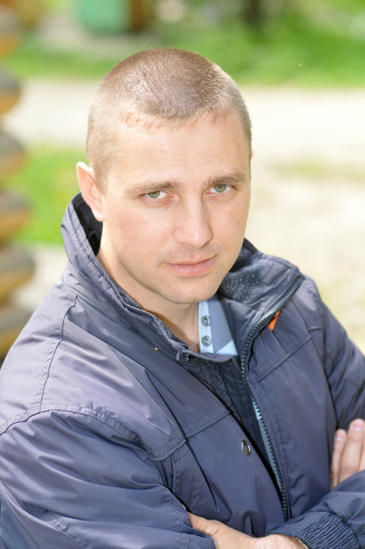
Вениаминов Николай Сергеевич – член президиума.
Председатель первичной профсоюзной организации «Кристалл» Иркутской областной организации Российского профессионального союза работников химических отраслей промышленности.
«- Отец тогда уже один работал, старший брат в армии, а я что, дома отсиживаться? Страха не было. Хотелось приключений. Я спортом занимался, у Чекоданова, играл в футбол, хоккей, волейбол. В техникуме на электрика учился. Служить попал в Ставрополь, 101 бригада внутренних войск, разведка. Шел 2000 год, вторая чеченская кампания, штурм Грозного, за восемь месяцев почти всю Чечню объездил».
«Армия меня особо не изменила. Захотелось только дальше учиться, подниматься, вставать на ноги».
«А у меня такой девиз, - если можно поучаствовать в создании чего-то хорошего, я участвую».

Slide 6
Востренков Игорь Сергеевич –
член президиума.
Член Усольского отделения «Движение в поддержку Армии, оборонной промышленности и науки».
На вопрос Игоря Востренкова о ремонте дороги по улице Трактовой Торопкин Максим Викторович дал обстоятельный ответ: «Ремонт дороги включён в план на 2023-2024 г.г. по программе «Безопасные качественные дороги» (БКД). В настоящее время удалось «завести» в город 200 млн. рублей для ремонта дорог в городе, что на сегодня является приоритетным. Подобная ситуация по улице Бурлова, где строится завод мороженого».(Из протокола заседания Общественной палаты 21.11.2019г.)
«…Отсутствует реакция администрации на запросы Общественной палаты и в других городах области, следует учесть рекомендации области в части обращения в Правительство области, прокуратуру, Общественную палату».

Slide 7
Перевалова Марина Валентиновна – член президиума.
Главный редактор «Усольской городской газеты» ООО «Инфоцентр», член Усольской городской общественной организации «Усольский совет женщин», член Союза журналистов России.
«Мы получили подробную информацию по направлениям деятельности власти города с молодыми горожанами, реализации муниципальной программы «Молодежная политика» на 2019-2024 годы. И хотя главными задачами ее названы «качественное развитие потенциала и воспитание молодежи, сокращение масштабов немедицинского потребления наркотических и психотропных веществ, формирование негативного отношения к незаконному обороту и потреблению наркотиков и существенное снижение спроса на них», в докладе не были упомянуты проблемные явления, не проанализирован их масштаб и пути решения. А ведь именно проблемы требуют помощи от общественности».
Марина Перевалова, Лариса Волошина, члены президиума Общественной палаты города.

Slide 8
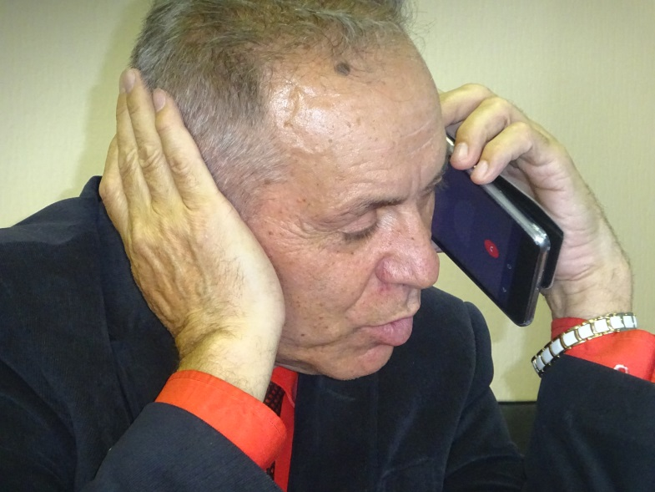
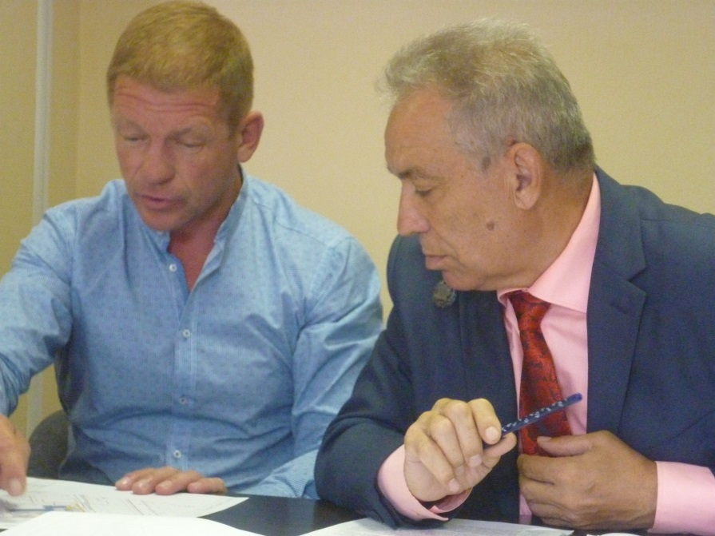
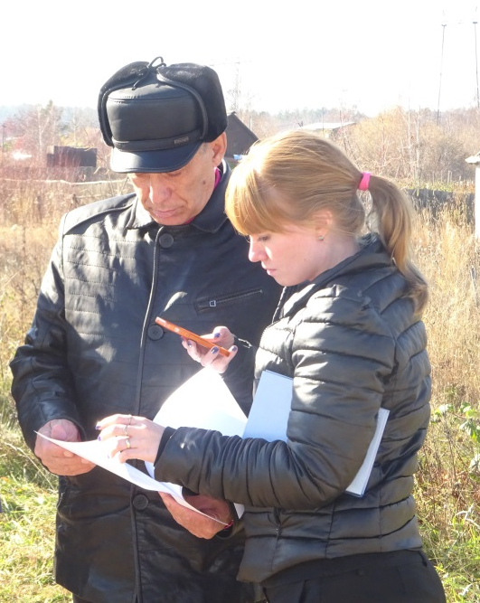
Демьяненко Владимир Андреевич – председатель жилищно-коммунальной комиссии Председатель совета Усольской городской общественной организации
«Наш город».

Slide 9
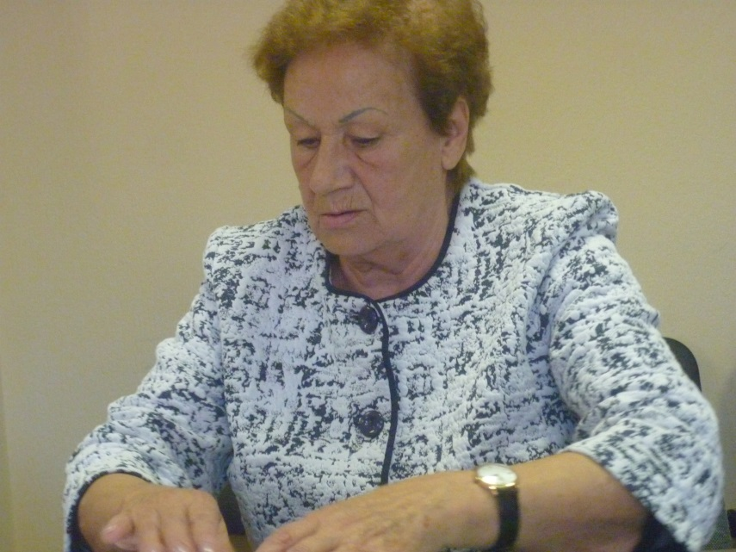
Молоткова Тамара Николаевна – председатель финансово-экономической комиссии.
Председатель Усольского отделения Общероссийской общественной организации «Благотворительный фонд «Российский детский фонд», исполнительный директор Усольской городской общественной организации «Благотворительный союз «Добрые люди».
— К нам приходят всегда с бедой, и никогда — со счастьем, поэтому работа, конечно, тяжелая, выматывающая. Но всякий раз, когда я вижу ребенка, которого удалось спасти благодаря нашему вмешательству, благодаря помощи предпринимателей, жителей города, понимаю, что все это — не зря, спасенная жизнь ребенка — главная награда…

Slide 10
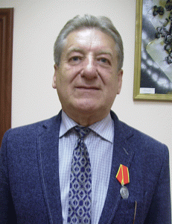
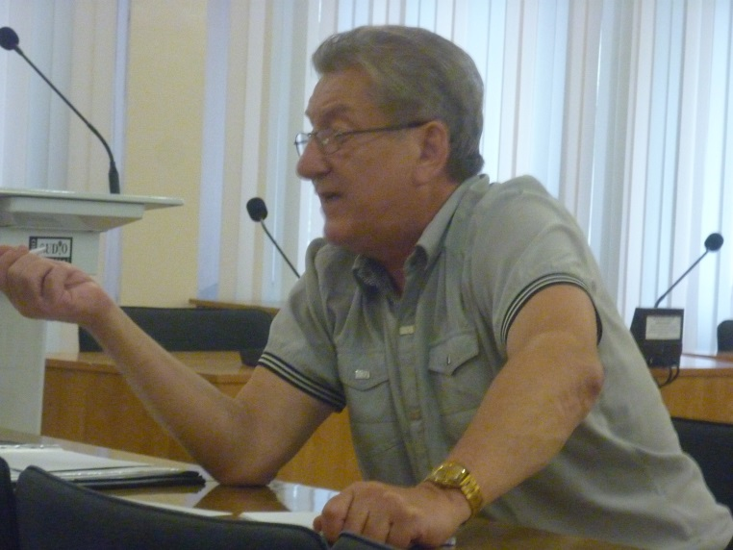
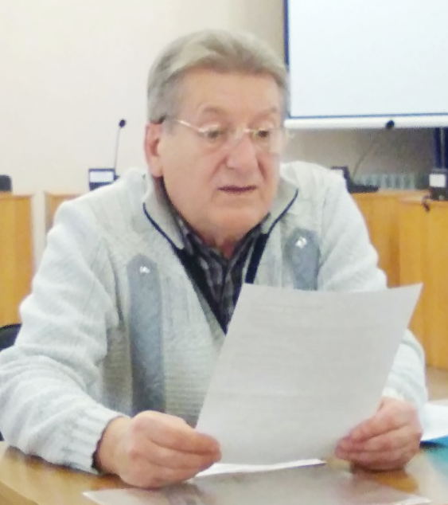
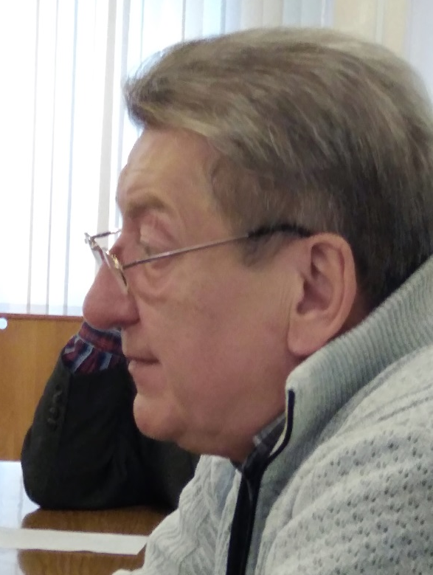
Харченко Валерий Станиславович –
председатель комиссии по социальным вопросам.
Председатель общественной организации ветеранов МО МВД

Slide 11
Бенчаров Павел Владимирович –
член комиссии по социальным вопросам.
Заместитель председателя Усольской городской организации Иркутской областной общественной организации «Всероссийское общество инвалидов».

Slide 12
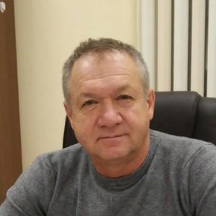
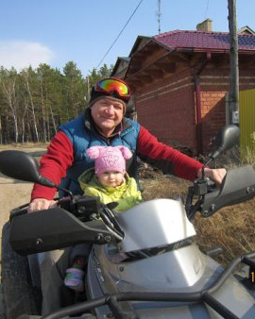
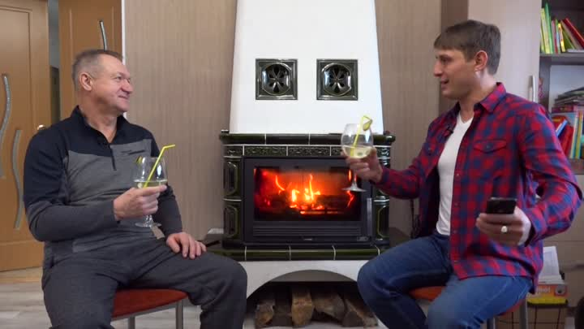
Войнарович Игорь Иванович –
член финансово-хозяйственной комиссии.
Председатель правления Усольской городской общественной организации «Благотворительный союз «Добрые люди».

Slide 13
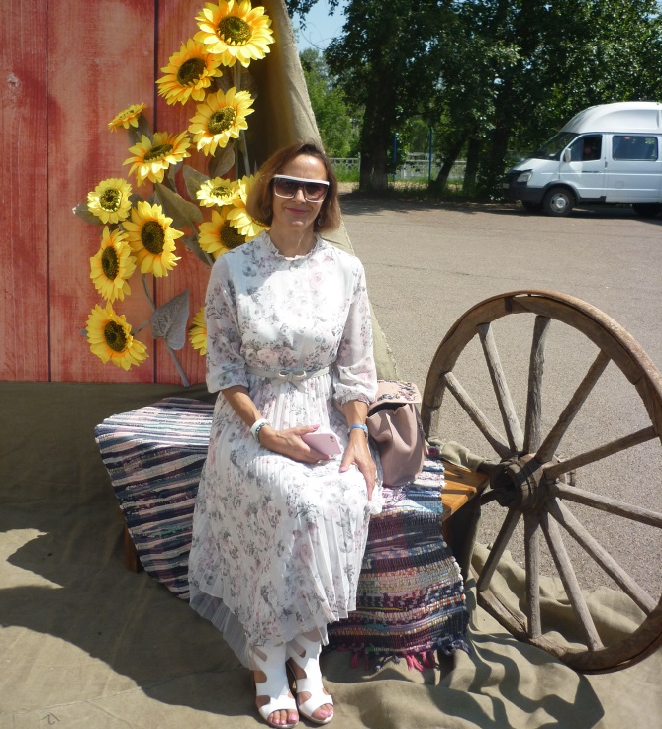
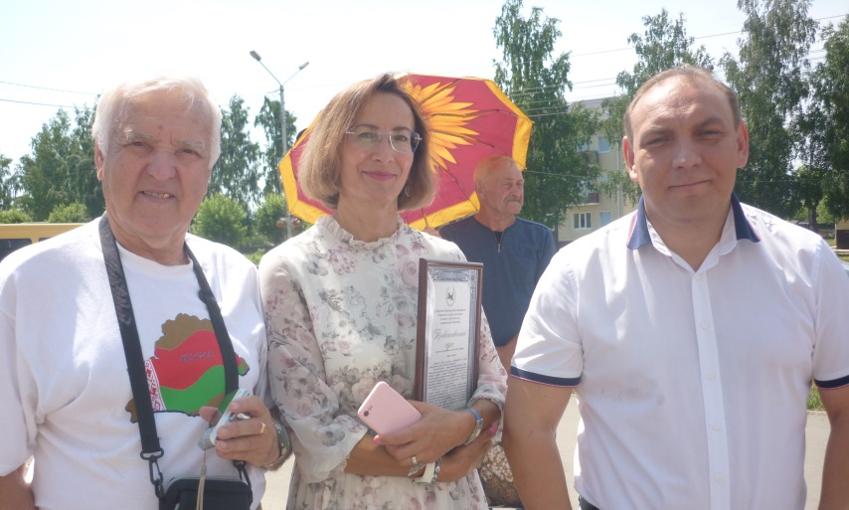
Дрейгал Наталья Александровна –
член финансово-экономической комиссии.
Председатель Усольского отделения Иркутского товарищества Белоруской культуры имени
Яна Черского.

Slide 14
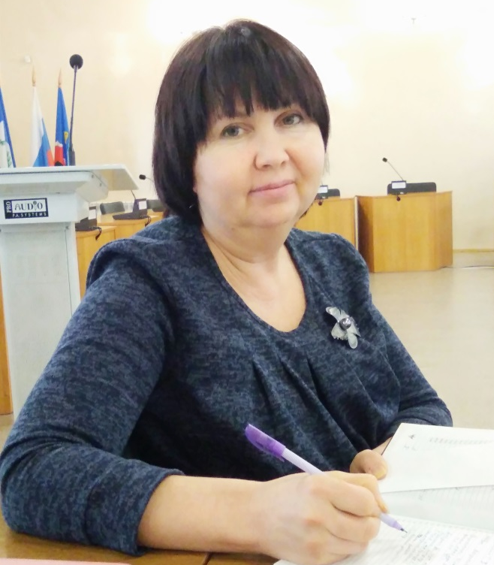
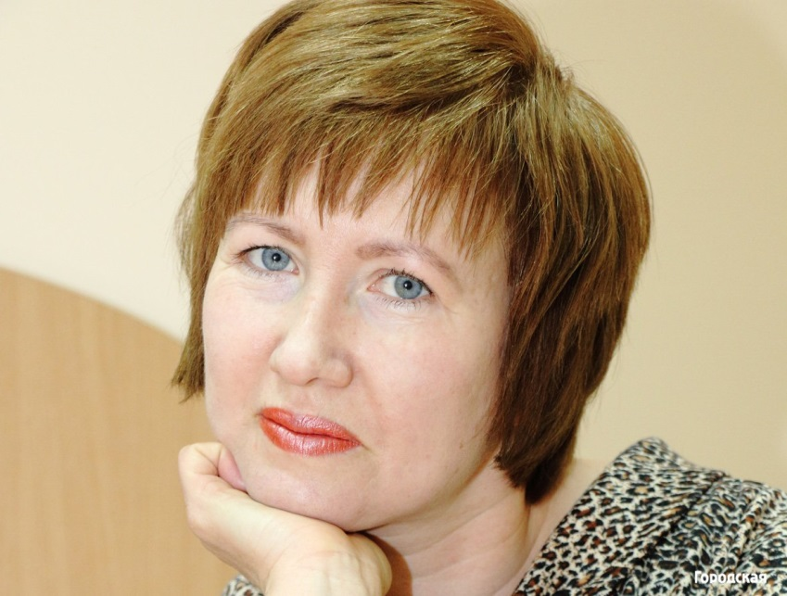
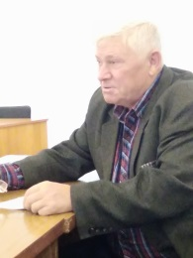
Золотова Елена Германовна –
член комиссии по социальным вопросам.
Член Усольской городской общественной организации «Усольский совет женщин».
Хабибулина Елена Рахимовна - секретарь комиссии по социальным вопросам.
Председатель Усольского местного отделения Общероссийской общественной организации инвалидов «Всероссийское общество глухих».

Slide 15
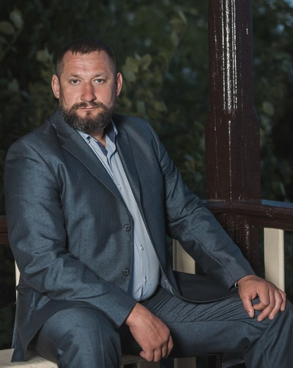
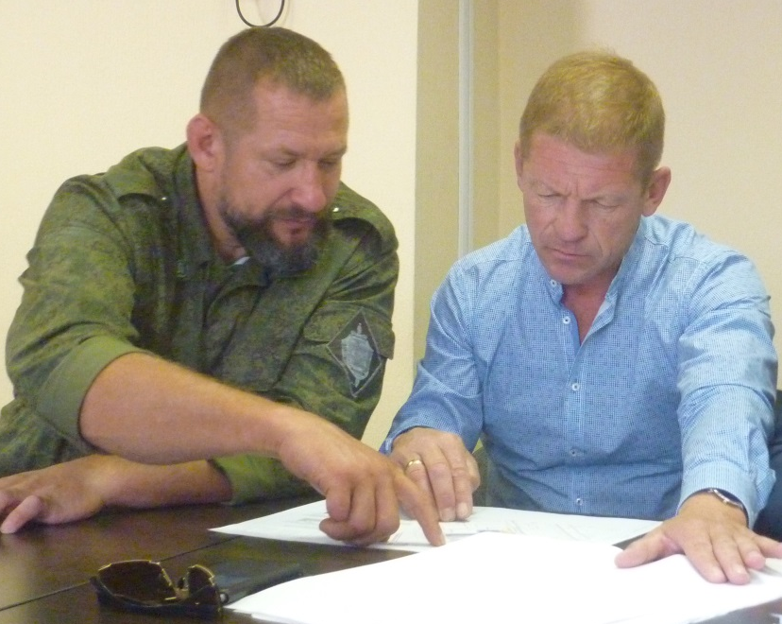
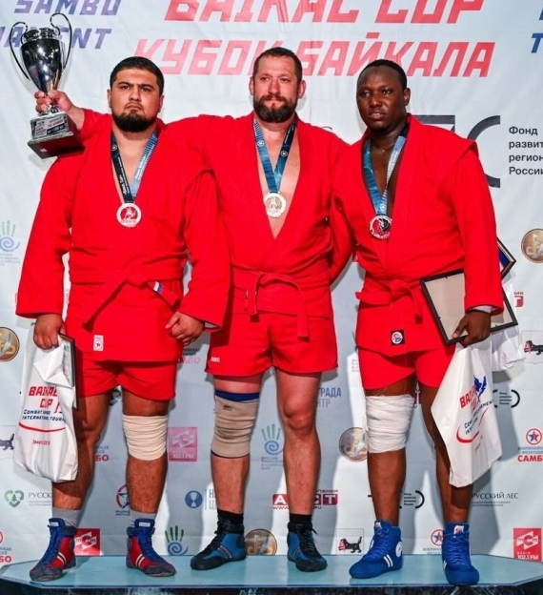
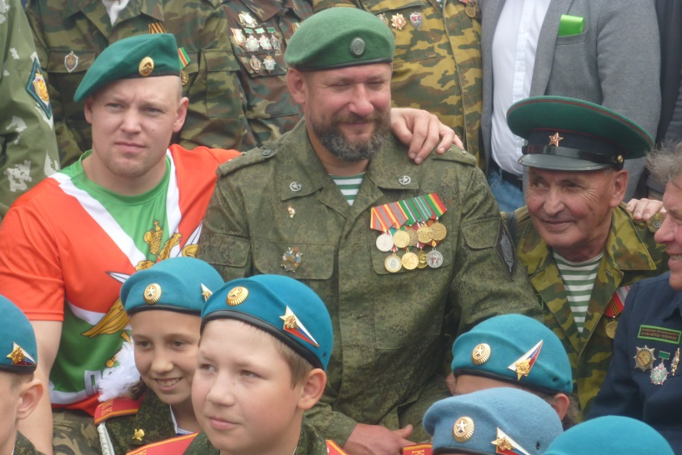
Князев Алексей Дмитриевич – член жилищно-коммунальной комиссии.
Председатель Усольской городской общественной организации «Федерация Самбо и Дзюдо».

Slide 16
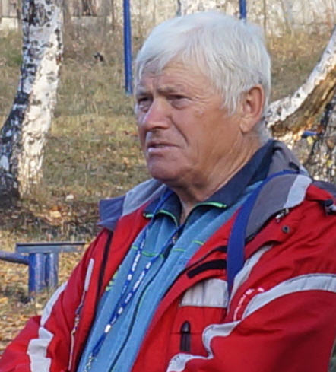
Кропочева Надежда Александровна – член комиссии по социальным вопросам.
Председатель Усольской городской организации профсоюза работников народного образования и науки РФ.
Председатель общественной организации «Совет ветеранов спорта муниципального образования «город Усолье-Сибирское»
Петов Михаил Валентинович, член комиссии по социальным вопросам

Slide 17
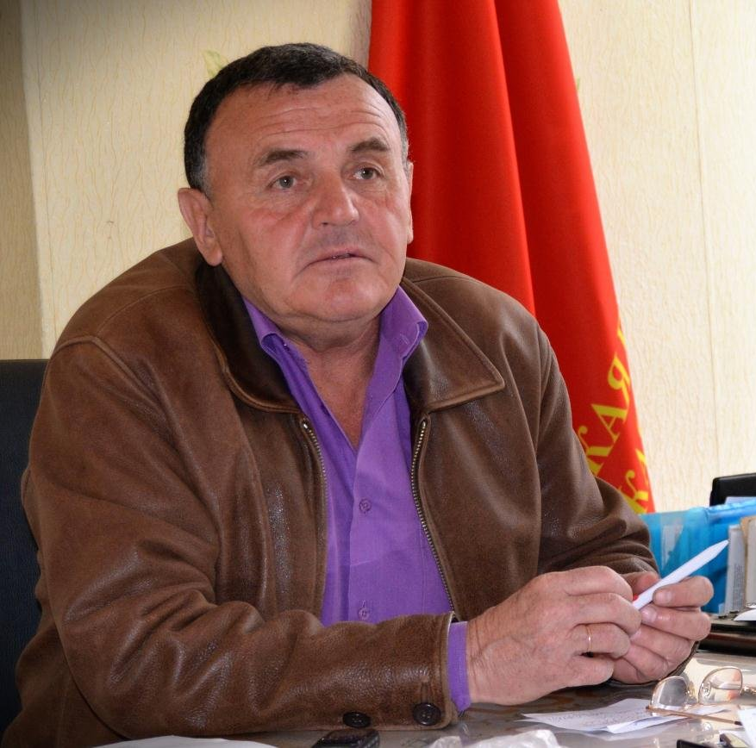
Строилов Сергей Иванович – член жилищно-коммунальной комиссии.
Председатель клуба «Волонтёр» Усольской городской общественной организации ветеранов(пенсионеров) войны и труда, Вооружённых сил и правоохранительных органов.

Slide 18
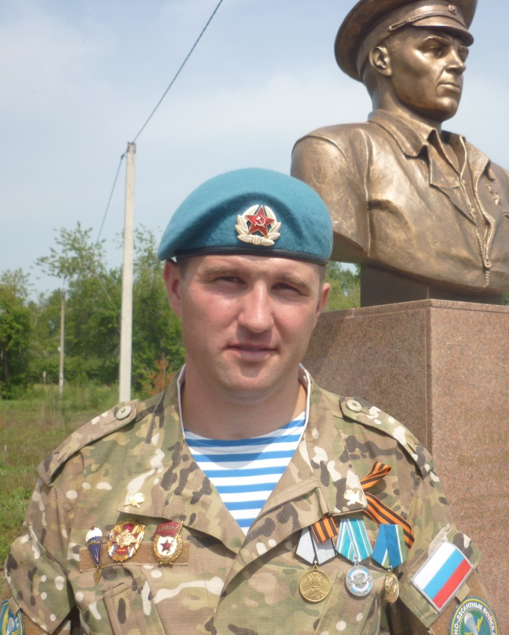
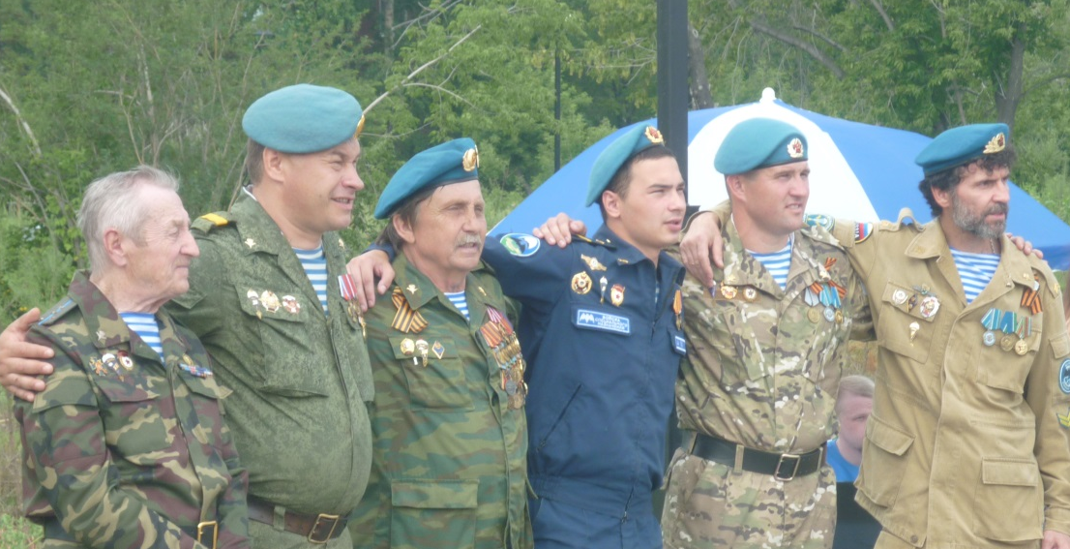
Шабалин Роман Русланович – член финансово-экономической комиссии.
Председатель общественной организации «Союз ветеранов десантных войск» города Усолье-Сибирское.

Slide 19
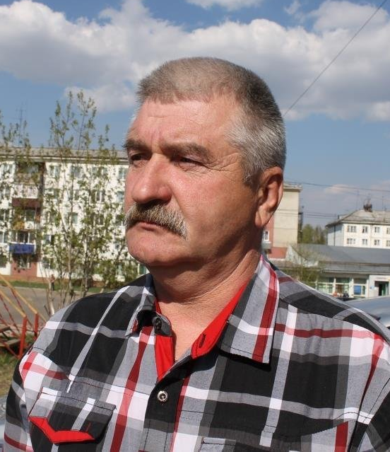
Хамадев Салават Фаритович – член финансово-экономической комиссии
Учредитель Усольской городской общественной организации «Благотворительный союз «Добрые люди».
Кушнир Константин Зотькович – член жилищно-коммунальной комиссии.
Общественный уполномоченный по защите прав предпринимателей при Президенте Российской Федерации.

